Slide 1
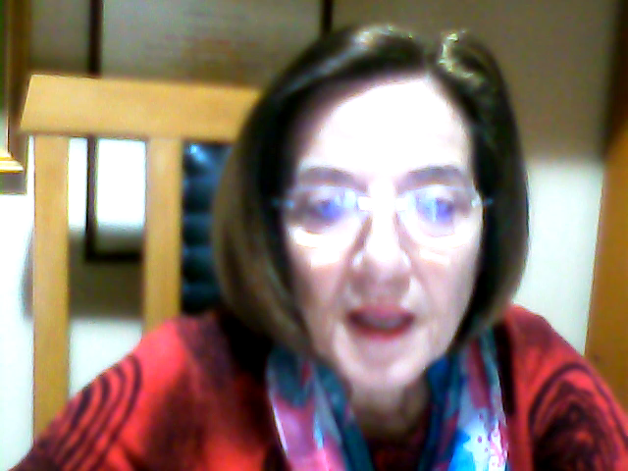
Religione Cattolica bimbi 3, 4 e 5 anni insegnante Fornaro Elisa
Guarda e ascolta il video
Costruiamo l’Arca di Noè

Slide 2

Guarda e ascolta il video
Attività
- Bimbi 3 anni: per rappresentare il mare, coloreranno un foglio bianco con la tempera blu;
- Bimbi 4 anni: utilizzando la forma del cerchio disegneranno l’arca, dipingeranno poi cielo e mare;
- Bimbi 5 anni: guarderanno il video, prepareranno il materiale e svolgeranno l’attività durante la video lezione.

